Slide 1
Bom e Barato
Fase de Transition - Análise de Sistemas P3G4
André Clérigo 98485, Claudio Asensio 98433, Edgar Sousa 98757, Hugo Domingos 98502, Tiago Marques 98459

Slide 2
Transformação Digital
Porque investir nesta área
Historicamente, momentos de maior dificuldade económica levam a um crescimento do mercado em 2ª mão
A compra de artigos presencialmente está em declínio
O mercado em segunda mão encontra-se segregado e aberto a competição
Os nossos objetivos
Criação de uma plataforma única que aglomera todas as outras beneficiando utilizadores por meio de conveniência e beneficiando as outras plataformas por meio de maior exposição

Slide 3
Definição do produto
O Conceito do produto
Principais Funcionalidades
Uma plataforma que possui um Mercado de artigos em 2ª mão, com artigos que pertencem ao nosso próprio Marketplace e a outros (ex: OLX, eBay, CustoJusto).
Além disso, podemos também comparar os preços com os serviços que vendem esses produtos em 1ª mão.
Ferramenta de Comparação de Preços em 1ª e 2ª mão
Vários Filtros de Pesquisa (Categoria e localidade)
Criar Anúncios
Destacamento de Anúncios
Sistema de mensagens

Slide 4


Contexto do negócio e oportunidades
Utilizadores Alvo
Stakeholders
Utilizadores que queiram vender produtos em 2ª mão e/ou comprar artigos do seu interesse
Benefícios em usar o nosso website
Através da visita ao nosso website é possível visualizar também anúncios de outras plataformas
Comparação de artigos em 1ª e 2ª mão
Donos de lojas físicas outlet, usados e recondicionados.
Comunidades de Flippers
Benefícios em usar o nosso website
Exposição online da sua marca
Afluência maior de utilizadores
Possível realizar vendas a qualquer hora

Slide 5
Contexto perante alternativas
Distinto em
Posição em relação às alternativas
Contém todos os anúncios da nossa plataforma juntamente com os anúncios dos outros marketplaces
Maior espaço de procura de produto
Devido ao módulo de “Web Scraping” a nossa plataforma procura posicionar-se como um hub de artigos em segunda mão. Não sendo apenas outro website com os anúncios da plataforma mas sim um epicentro de artigos em 2ª mão

Slide 6
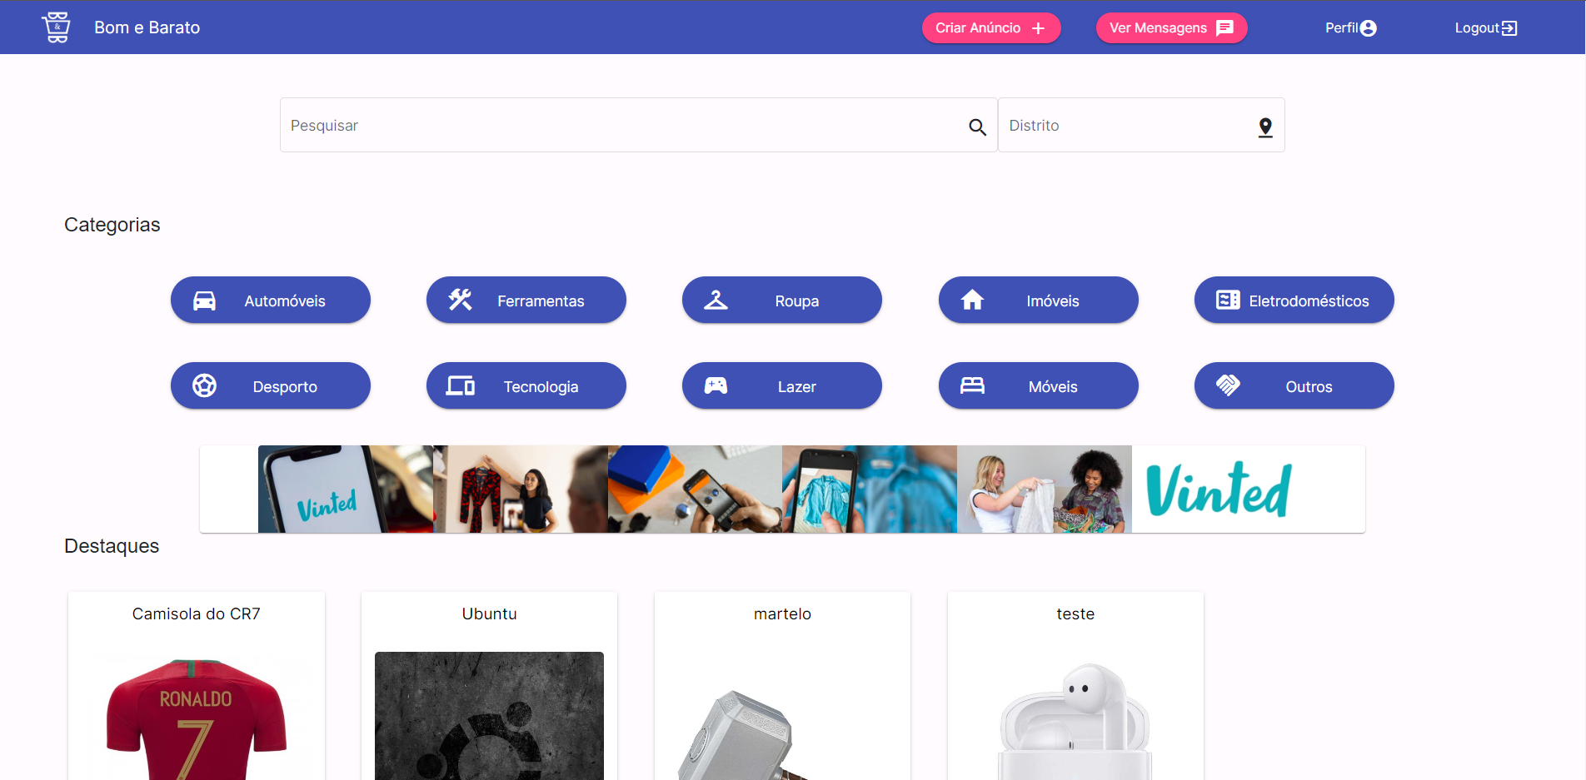
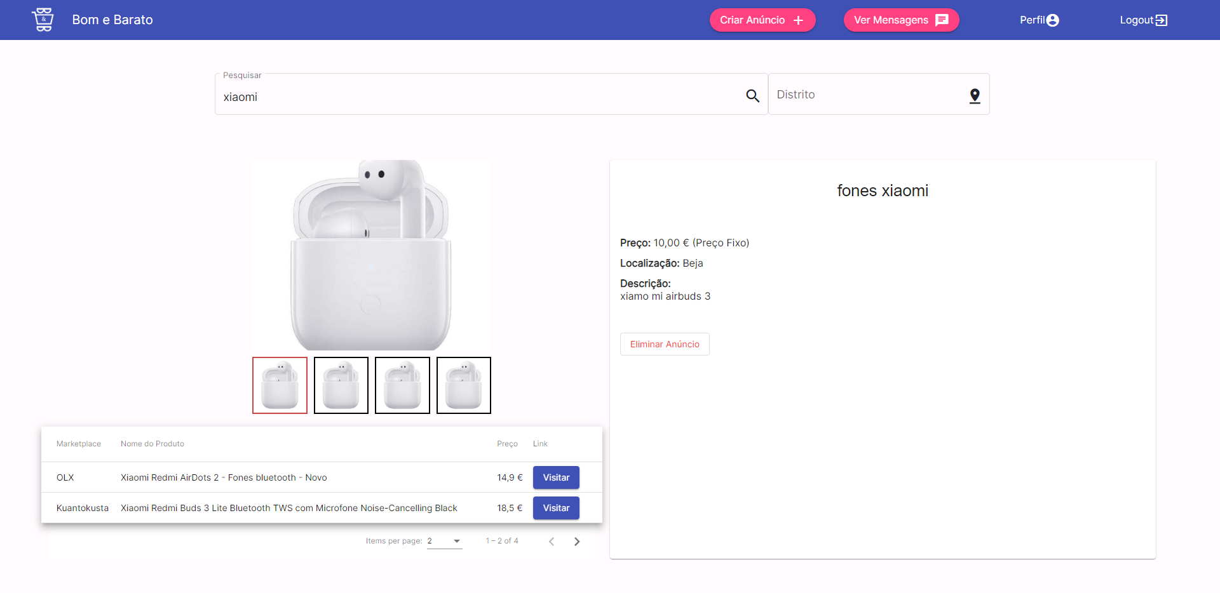
Incrementos
1º Incremento
Modúlo de Web Scraping
Página Principal (Home Page)
Página de Pesquisa de Produtos
Página de Produto

Slide 7
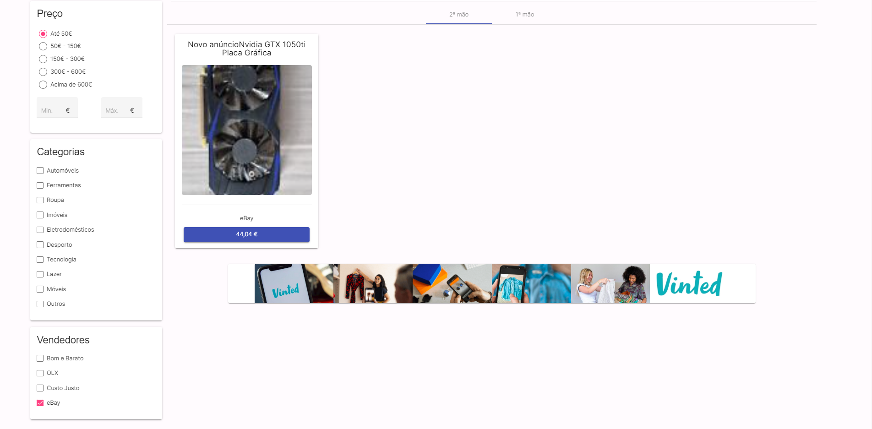
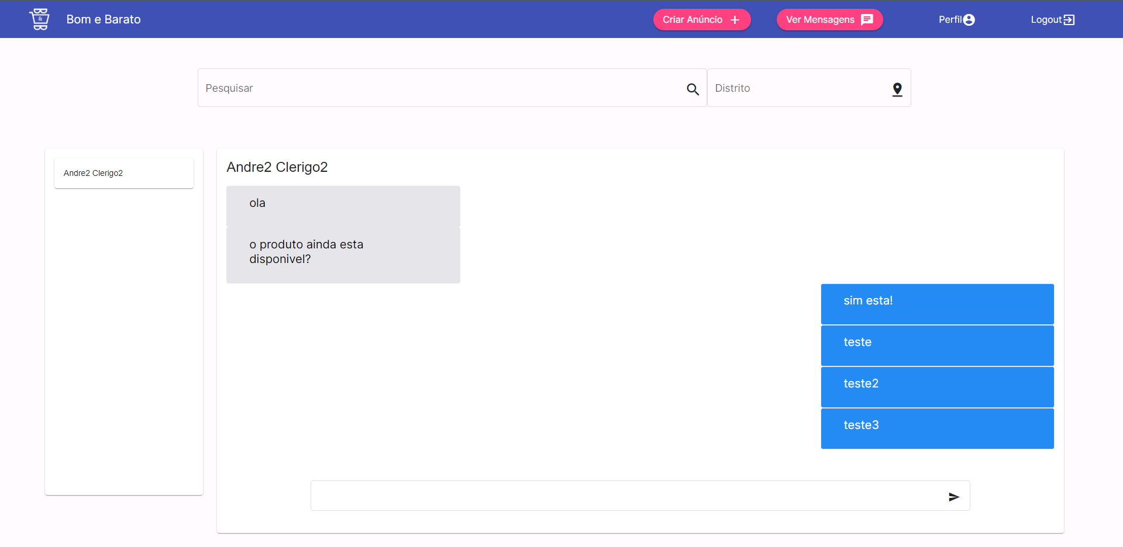
Incrementos
2º Incremento
Sistema de mensagens
Comunicação entre o servidor Django e o módulo de “Web Scraper”
Implementação de mais filtros de pesquisa

Slide 8



Tecnologias de desenvolvimento
Na criação de Web Scrapping é usado Python com recurso à biblioteca Beautifulsoup
Angular para a criação do serviço web
De forma a facilitar o acesso a dados e administração da base de dados é utilizado Django
Na comunicação entre o servidor e a base de dados é usada a REST API sobre HTTP

Slide 9
DEMO

Slide 10

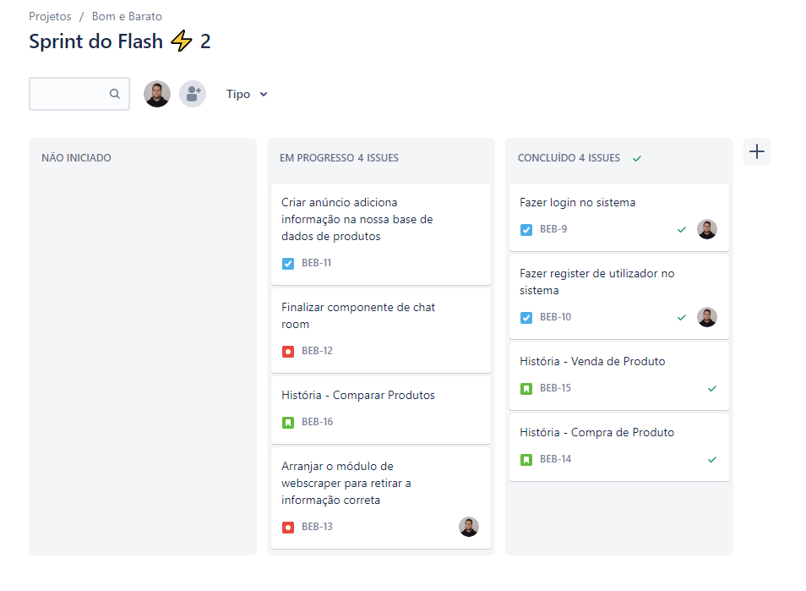
Gestão do Trabalho
Gestão de Código e Tarefas
Usámos Jira na gestão de tarefas e backlog do projeto

Slide 11



Gestão do Trabalho
Gestão de Código e Tarefas
Github na gestão de código e controlo de versões
Edgar Sousa: Web Scraper, ChatComponent e Testagem
André Clérigo: Web Scraper, Homepage, SearchPage,
CheckouPage, Comparação de Produtos e Deployment
Cláudio Asensio: CreateAdComponent, áreas de publicidade
Tiago Marques: REST API em Django
Hugo Domingos: Página de produto, SearchPage e ChatComponent
Slides e Relatórios
Todos os elementos do grupo

Slide 12
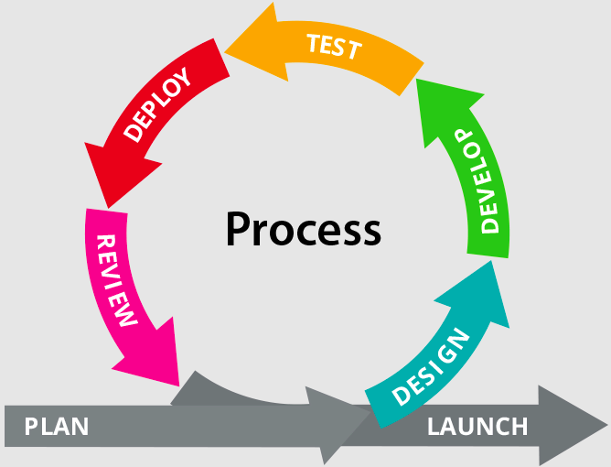
Gestão do Trabalho
Desenvolvimento ágil do projeto
Para desenvolver o projeto foi utilizado o seguinte ciclo para cada incremento
1ª => Discussão entre membros da equipa
2º => Implementação das tarefas atribuídas a cada membro
3º => Realização de testes de utilizador
Notes:
Numa primeira fase a equipa começou por discutir a melhor maneira de implementar todas as funcionalidades para o primeiro incremento.
Após tudo estar planeado e todos saberem as respetivas tarefas, os membros começaram a desenvolver, chegando posteriormente ao “hard-coded prototype” em que a plataforma já apresentava algumas funcionalidades chave que podiam ser testadas com produtos estáticos.
Depois de uma extensa bateria de testes feita quer pela equipa que desenvolveu o código quer por potenciais utilizadores da plataforma como esta foram corrigidos alguns erros.Esta fase foi repetida até ser obtido um resultado positivo.
Encerrado o primeiro incremento a equipa reuniu novamente para definir com que tarefa ficaria cada membro neste novo incremento.
Definidas as novas tarefas os membros voltaram à fase de desenvolver obtendo o “data-base driven prototype” que utiliza, neste caso, uma REST API feita em django para servir todo o website já não necessitando de objetos hard-coded para testar todas as tarefas.
Terminada a fase de desenvolvimento é chegada a hora de fazer novos testes às novas funcionalidades implementadas neste incremento.Tendo em conta o feedback obtido nestes testes foram corrigidos alguns aspetos.Mais uma vez este passo foi repetido até ter sido obtido um resultado positivo.

Slide 13



Deployment
Dockerizing
Fizemos o uso da tecnologia Docker para criar containers para as nossas aplicações (WebApp e REST API).
Deste modo, podemos dar deploy do nosso projeto de um modo rápido e simples em VMs (http://deti-tqs-01.ua.pt/)
Testagem
Fizemos testagem do produto em Selenium IDE para as users stories:
Comprar Produto
Anunciar Produto

Slide 14


Lições aprendidas
Trabalho e comunicação em equipa
Boas práticas em planeamento de projetos
Realização de levantamento de requisitos detalhado
Planeamento de funções com base nos utilizadores

Slide 15







Trabalho futuro
Página de perfil do utilizador
Histórico de preço de produtos
Subscrições Premium
Leilão de produtos
Sistema de sugestão de artigos
Aspectos a melhorar
Comparação de artigos
Inserção de vídeos

